Slide 1
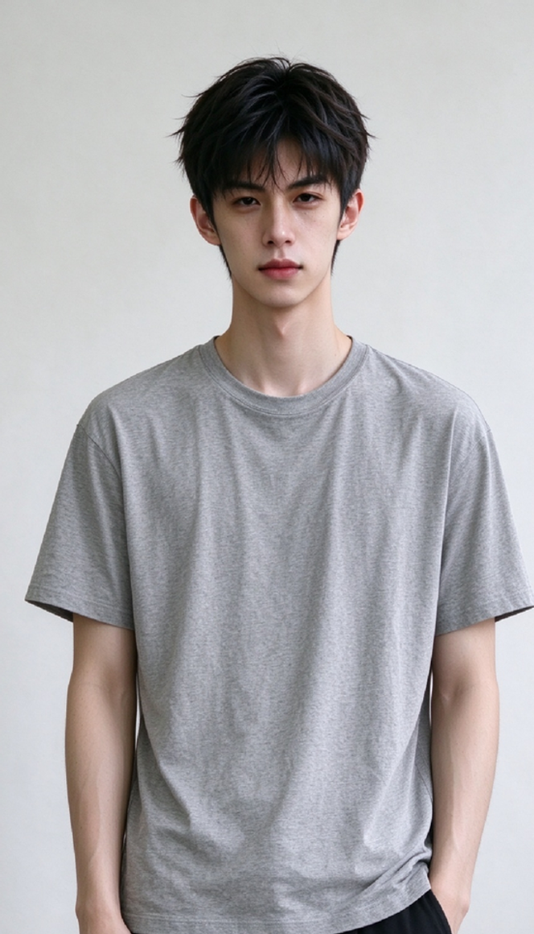
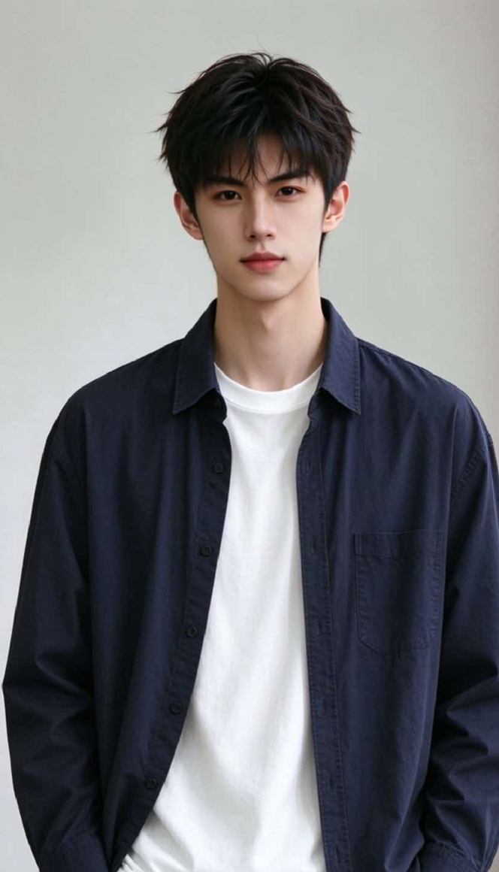
2026 WaytoAGI 1024
AI短剧作品路演
平行时空的你
同一个人，
两种大学人生
四个古风小生
511
513
Notes:
两分钟版
各位老师、同学好，我们是四个古风小生。AI短剧《平行时空的你》，讲的是同一个人在两个平行世界里的大学四年。
三分钟版
各位老师、同学，大家好。我们是四个古风小生，带来的AI短剧叫《平行时空的你》。我们把同一个人的大学四年，放进两个平行世界，想让观众看见，那些每天都在做的小决定，会怎样慢慢改变一个人。
现场提示：站稳后开口 看向观众 说完翻到P2。讲述时间不含约3分05秒的成片播放。
素材来源：团队原PPT、剧本、已确认工具分工与用户提供的完整版MP4。面试问句为剧本叙事线索；真实截图见图片替代文字中的时间码。
归档说明：正式作品名为《平行时空的你》，公开版成片约3分05秒；路演中的剧本设计与素材版本以实际成片为准。

Slide 2
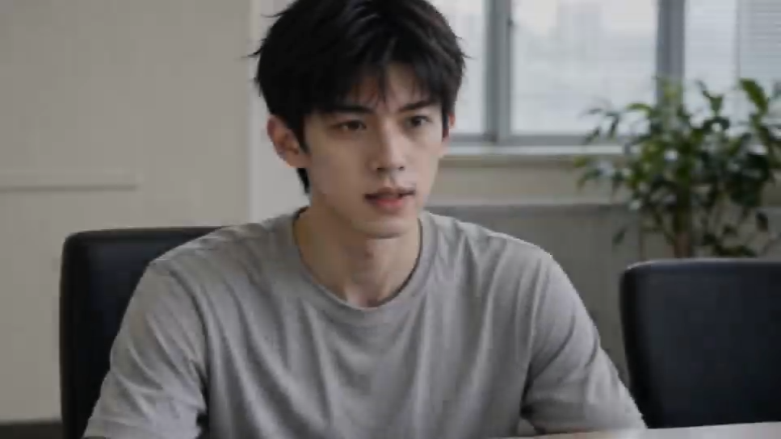
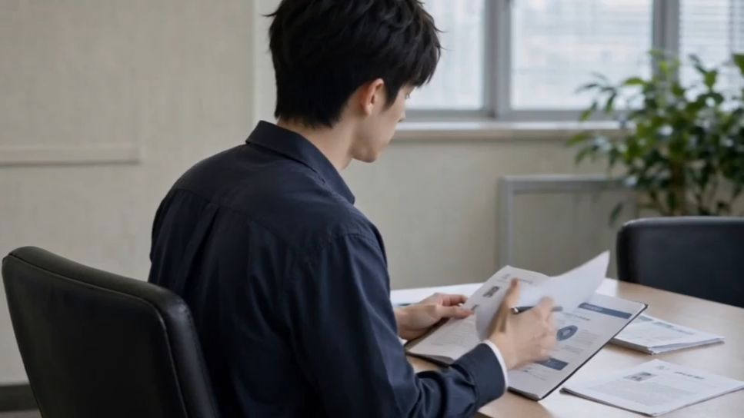
如果人生可以分成两条线
“请讲一个你亲手完成的项目。”
511 面对项目经历
513 展示项目资料
为什么同一个人，会走向两个不同的结局？
Notes:
两分钟版
“请讲一个你亲手完成的项目。”这道问题串起两种人生。成片从面试切入，再回到四年前，追问相同起点怎样变成不同的积累。
三分钟版
“请讲一个你亲手完成的项目。”我们用这道面试问题串起两种大学人生。成片先把同一张脸放到面试桌前，再回到四年前的大学寝室。观众可以带着一个疑问往下看：为什么相同的起点，最后会变成不同的简历和不同的底气？
现场提示：问句后停一秒 最后一句看向观众。讲述时间不含约3分05秒的成片播放。
素材来源：团队原PPT、剧本、已确认工具分工与用户提供的完整版MP4。面试问句为剧本叙事线索；真实截图见图片替代文字中的时间码。
归档说明：正式作品名为《平行时空的你》，公开版成片约3分05秒；路演中的剧本设计与素材版本以实际成片为准。

Slide 3
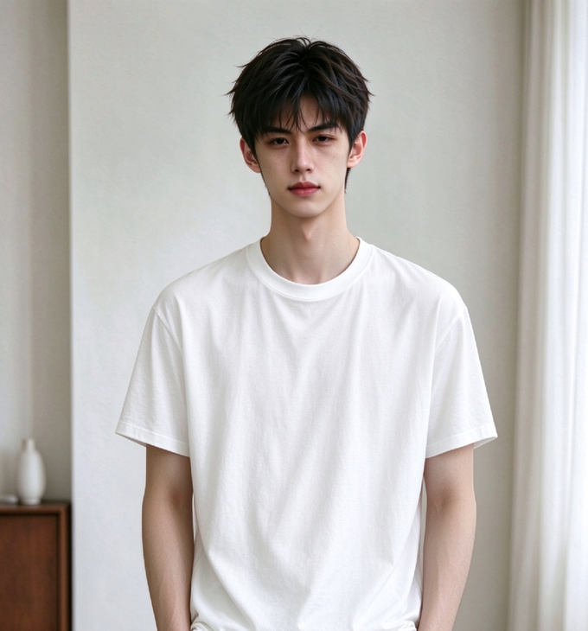
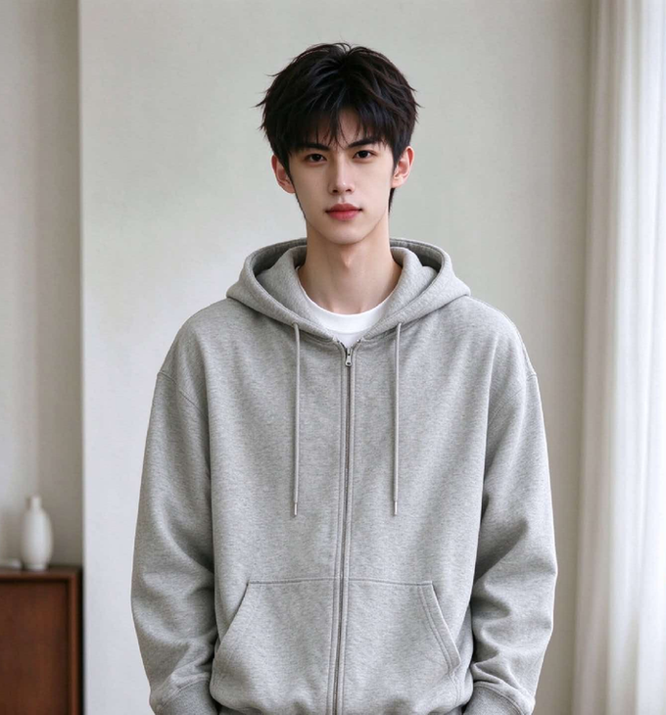
相同起点，不同选择
同一个人，在两个平行世界里的大学四年
同一张脸
511＋513
＝1024
511
不断推迟开始
513
失败后继续尝试
也会焦虑，也想改变
会失败，也愿意学习和求助
Notes:
两分钟版
511也想改变，513也会失败。他们的差别，体现在受挫之后的行动。两个编号相加等于1024，也呼应比赛主题。
三分钟版
511也会焦虑，也想改变，只是一次次把开始往后推。513也会失败，会犹豫，但他愿意问别人，再试一次。我们希望这两个人，都能让观众找到自己的影子。511加513恰好等于1024，也让人物编号与比赛主题形成呼应。
现场提示：指向左右人物 编号分别读作五一一和五一三。讲述时间不含约3分05秒的成片播放。
素材来源：团队原PPT、剧本、已确认工具分工与用户提供的完整版MP4。面试问句为剧本叙事线索；真实截图见图片替代文字中的时间码。
归档说明：正式作品名为《平行时空的你》，公开版成片约3分05秒；路演中的剧本设计与素材版本以实际成片为准。

Slide 4
四年如何改变一个人
同一起点出发，差别在每天累积
难以描述项目
简历空白
补考后回避
511
推迟第一课
相同
起点
毕业面试
同一问题
大一
大二
大三
大四
513
学习与求助
落选后改进
项目与实习
展示自己的积累
同一个问题，让四年的积累与空缺变得可见
Notes:
两分钟版
从寝室和课堂，到补考、落选和深夜的书桌，日常选择慢慢留下痕迹。我们把四年的差别，落在最后的面试和简历上。
三分钟版
成片把四年压缩进寝室、教室、书桌和面试。手机上的消遣、课堂上的笔记、深夜电脑前的尝试，逐渐累积成两种状态。我们还安排了补考和落选，让两个人都遇到挫折。观众因此能够比较，受挫后的不同反应，怎样继续影响他们的轨迹。
现场提示：视线沿时间线移动 不必逐条念节点。讲述时间不含约3分05秒的成片播放。
素材来源：团队原PPT、剧本、已确认工具分工与用户提供的完整版MP4。面试问句为剧本叙事线索；真实截图见图片替代文字中的时间码。
归档说明：正式作品名为《平行时空的你》，公开版成片约3分05秒；路演中的剧本设计与素材版本以实际成片为准。

Slide 5
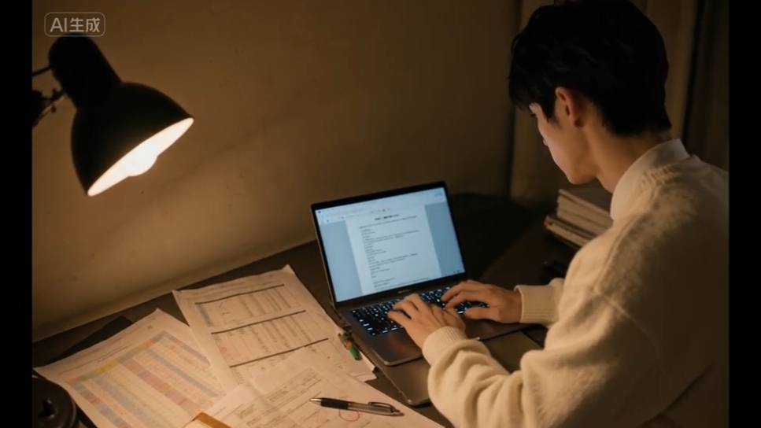
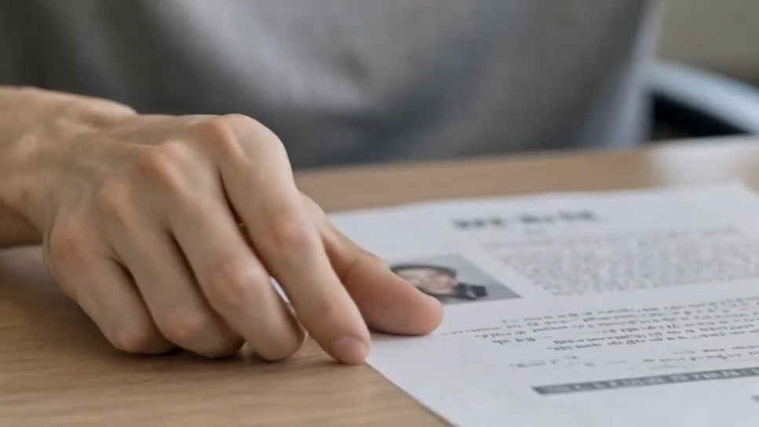
让故事形成闭环
从面试切入，在日常选择之后回到面试
面试切入
日常积累
面试回扣
同一张脸，留下疑问
剧本中的成长项目
校园空教室查询工具
一份简历承载四年的选择
画面回到面试，把下一步留给观众
Notes:
两分钟版
剧本用校园空教室查询工具承载成长。成片以学习和项目资料推进，在两人擦肩后回到面试特写，呼应开头的疑问。
三分钟版
剧本以校园空教室查询工具作为成长载体，成片则把重点落在学习、受挫和书桌前的行动上。结尾，两人在走廊擦肩，画面再回到面试和简历特写。我们希望这份简历能够承载四年的重量，让开头留下的疑问，在结尾有一次回响。
现场提示：强调剧中项目 沿三格画面说明前后呼应。讲述时间不含约3分05秒的成片播放。
素材来源：团队原PPT、剧本、已确认工具分工与用户提供的完整版MP4。面试问句为剧本叙事线索；真实截图见图片替代文字中的时间码。
归档说明：正式作品名为《平行时空的你》，公开版成片约3分05秒；路演中的剧本设计与素材版本以实际成片为准。

Slide 6
AI创作方法
已确认的工具用途与连续性方案
故事构思
人物设定
分镜提示词
影像制作
后期剪辑
千问
豆包
Codex
WorkBuddy
工具待补充
文案与脚本
主人公样貌
提示词与说明
视频生成
成片约3分05秒
创作难点
解决思路 连续性检查方案
人物一致性 | 共用角色参考图，按场次核对外观
镜头衔接 | 按编号交接，检查景别、动作和时间线
文字与道具 | 课程、简历与项目资料统一制作
AI参与内容与素材制作，团队负责叙事判断与艺术取舍
Notes:
归档说明：正式作品名为《平行时空的你》，公开版成片约3分05秒；路演中的剧本设计与素材版本以实际成片为准。

Slide 7
四个人完成一个故事
同一份叙事标准，支持按场次分工
4
8
42
位成员
场故事
条镜头提示词
协作约定
共用资料
每人两场
统一整合
人物、场景与项目道具
按镜头编号生成与交接
核对文字与剪辑风格
yangqi（队长） Ryan 小🐟呆呆脑 孙楠
Notes:
归档说明：正式作品名为《平行时空的你》，公开版成片约3分05秒；路演中的剧本设计与素材版本以实际成片为准。

Slide 8
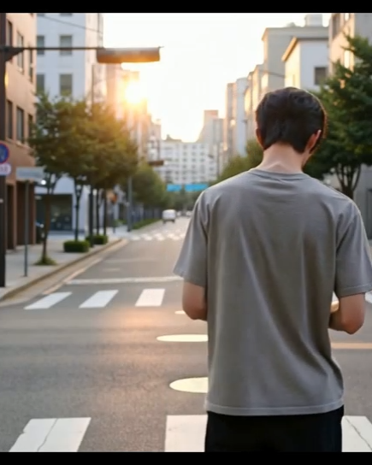
四年不能重来
下一步，
仍然可以选择
每个普通的今天，都有重新选择的可能
511＋513＝1024
四个古风小生
Notes:
归档说明：正式作品名为《平行时空的你》，公开版成片约3分05秒；路演中的剧本设计与素材版本以实际成片为准。

